Slide 1

Apresentação dos
Relatórios
Exercício 2023

Slide 2
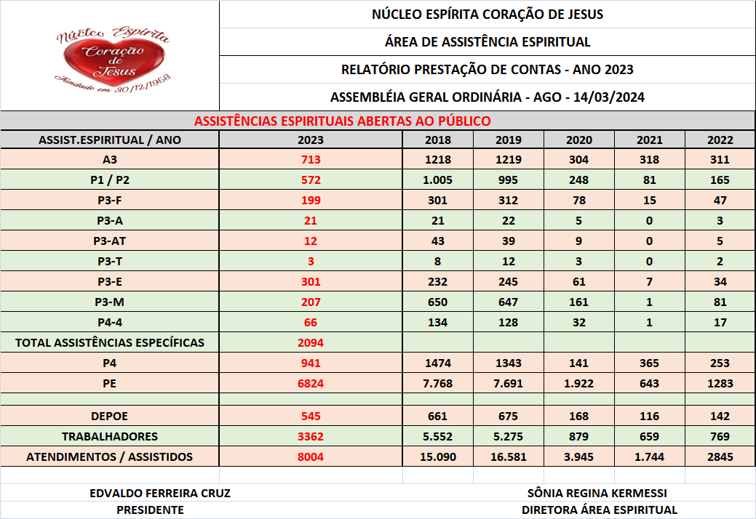
Demonstrativo Área de Assistência Espiritual

Slide 3

Demonstrativo Área de Assistência Espiritual
 | NÚCLEO ESPÍRITA CORAÇÃO DE JESUS ÁREA DE ASSISTÊNCIA ESPIRITUAL
 | RELATÓRIO PRESTAÇÃO DE CONTAS - ANO 2023 ASSEMBLÉIA GERAL ORDINÁRIA - AGO - 14/03/2024
REUNIÕES VIRTUAIS
EVANG.VIRTUAIS / ANO |  | 2023 |  |  |  |  |  |  |  |  | 2021 | 2022
2ª FEIRA - 20:00 HS. |  | 52 semanas / 312 assistidos |  |  |  |  |  |  |  |  | 38 | 38
5ª FEIRA - 20:00 HS. |  | 52 semanas / 364 assistidos |  |  |  |  |  |  |  |  | 38 | 38
DOMINGO - 19:00 HS. |  | 52 semanas / 260 assistidos |  |  |  |  |  |  |  |  | 38 | 38
GRUPOS DE TRABALHO INTERNO - FECHADO AO PÚBLICO
G.TRABALHO / ANO | 2023 |  |  |  |  |  |  |  |  | 2021 | 2022
GRUPO SAMARITANO | 51 |  |  |  |  |  |  |  |  | 52 | 47
PRESENÇA TRABALHADORES | 255 |  |  |  |  |  |  |  |  | 234 | 191
GRUPO DISCÍPULOS DE JESUS | 52 |  |  |  |  |  |  |  |  | 0 | 12
PRESENÇA TRABALHADORES | 468 |  |  |  |  |  |  |  |  | 0 | 76
GRUPO PSICOGRAFIA | 0 |  |  |  |  |  |  |  |  | 0 | 0
PRESENÇA TRABALHADORES | 0 |  |  |  |  |  |  |  |  | 0 | 54
Edvaldo Ferreira Cruz Sônia Regina Kermessi
Presidente Diretora Área Espiritual

Slide 4
Demonstrativo Área de Promoção e Assist. Social
Continuamos atendendo as famílias cadastradas e a todos que nos procuram, como as Mães gestantes que auxiliamos com orientação, ajuda com enxoval, cesta básica até os 6 meses da criança e acompanhamos o pré-natal que é feito no Posto de Saúde (SUS);
Aos irmãos em situação de rua, fornecemos marmitas, roupas, calçados, águas, lanches e sucos;
Recebemos doações de nossos colaboradores, através de cestas básicas (Vale Cesta).

Slide 5
Demonstrativo Área de Promoção e Assist. Social
Abrimos o Bazar de roupas e acessórios às quartas-feiras e domingos, oferecendo para nossos irmãos assistidos e da comunidade a preços acessíveis e doamos aos que não tem condições de comprar.
O dinheiro arrecadado vai para o complemento das cestas básicas, lanches (pães e recheios) das famílias às quartas-feiras e para a marmita (gás, carne, frango e temperos);
Recebemos doações de legumes e frutas semanalmente da Instituição Amélia.

Slide 6
Demonstrativo Área de Promoção e Assist. Social
Itens | Quantidade
Cestas Básicas | 3.598 unid
Lanches e sucos | 48 unid
Marmitas | 9.600 unid
Kit Higiene | 1.864 unid
Água Mineral | 9.600 unid
Garfos | 9.600 unid
Roupas e Calçados | 408 unid

Slide 7
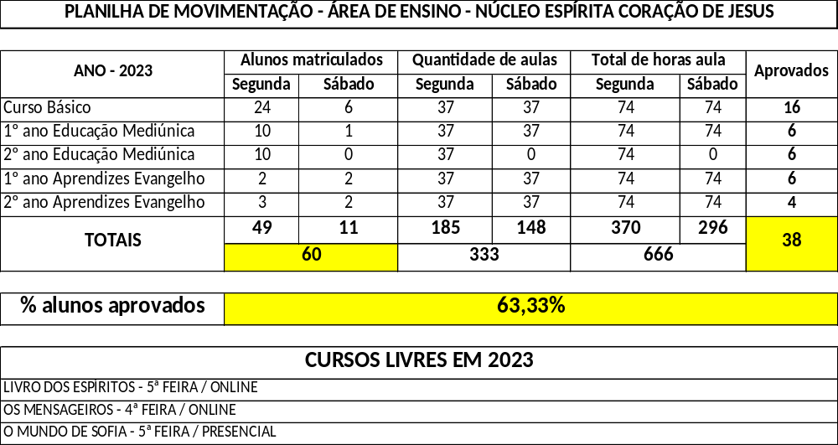
Demonstrativo Área de Ensino

Slide 8
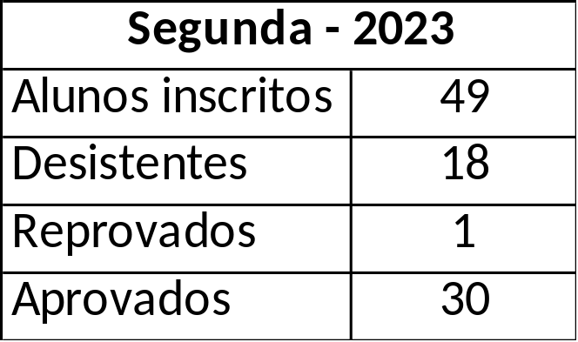
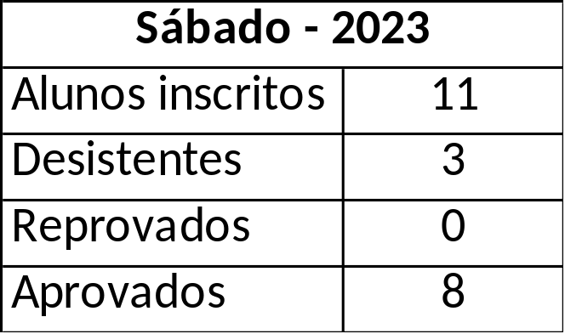
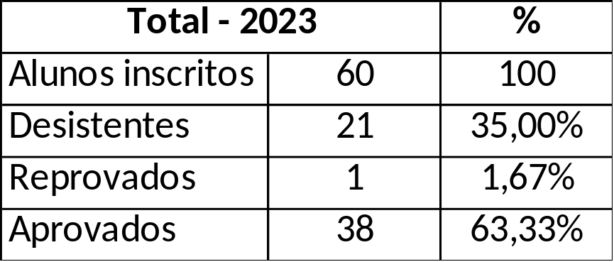
Demonstrativo Área de Ensino

Slide 9
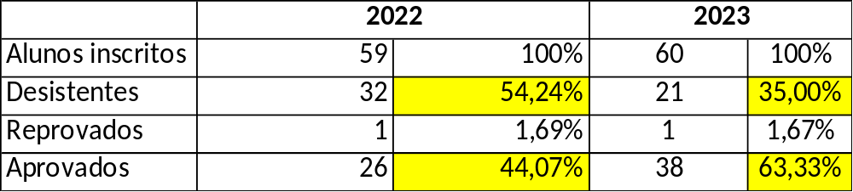
Demonstrativo Área de Ensino
Comparativo 2022 x 2023

Slide 10
Demonstrativo Área Infância, Juventude e Mocidade
QUANTIDADE DE ALUNOS, VOLUNTÁRIOS, DIAS DE ATIVIDADES, LANCHES E DOAÇÕES PARA ALUNOS CARENTES:
92 = Alunos entre 05 a 17 anos
(divididos em 2 turmas, um sábado turma A e no outro turma B)
14 = Voluntários (média 10 por sábado)
34 = Dias com atividades
Lanches: 3.400 sanduiches / 1.200 suquinhos de 200ml / 1.632 bisnaguinhas e 1.020 achocolatados de 200ml .
Para alunos carentes: 1 litro de leite integral por mês = total 850 leites.
Durante o ano foram distribuídos alguns cadernos, lápis, borracha, apontador, canetas, giz de cera, etc. doados conforme a necessidade do aluno.
FEVEREIRO – 04/02 Passeio ao Sítio “Juqueri-Guaçu” – Cajamar – SP Participaram 23 alunos da Juventude e Mocidade de 12 a 16 anos que frequentaram a Evangelização em 2022. Acompanharam 4 Voluntários da Área da Evangelização. Foram doados 5 bolos da Dotche Meo, espetinhos para churrasco, pães, maçãs, água e refrigerante, também 2 Vans e o valor do Sitio.
25/02 - Drive Thru no Núcleo – das 10:30h as 11:50h. Foram entregues: Folha para as Matrículas de 2023, Kit Lanche e Kit doces. Foram tiradas fotos de cada aluno.

Slide 11
Demonstrativo Área Infância, Juventude e Mocidade
MARÇO – 04/03 – Evento Especial com o “Contador de Histórias Ricardo Libânio”
Apresentação do Teatrinho de Sombras em 2 Sessões: Turma A as 10:00H e Turma B as
11:15H. Entrega de Kit Lanches e sorteios de Livros Espíritas Infanto-Juvenil.
Páscoa da Evangelização – “ Páscoa- Vida Nova” – Origem e Natureza dos Espíritos
25/03 Turma A e 01/04 Turma B – Os alunos tiveram uma aula sobre o significado da Páscoa. Foram entregues 92 Ovos de Páscoa Artesanal da Dotche Meo – pago com o valor arrecadado dos voluntários e simpatizantes da Evangelização.
MAIO – 06/05 e 13/05 “Dia das Mães – Dia de Quem Cuida de Mim” – Tema: Família – Evangelho feito pela Vilma Iglésias: Livro Palavras de Vida Eterna “Paz Em Casa”
Presença de alunos e responsáveis – Evangelho, Dinâmica e entrega de um cartão personalizado com as mãos dos alunos aos responsáveis e kit lanche para todos.
20/05 e 27/05 – Palestra com a Nutricionista Thaynara Mendes – Alimentação Saudável: Tema: Cuidar do Corpo e do Espírito – após a Palestra os alunos de 05 a 10 aprenderam a fazer cookies com a Thaynara e os de 11 a 17 anos tiveram aulas nas salas com os Educadores sobre o Tema.
28/05 –“1º Seminário - Área Federativa - Semeando Gerações” no G.E. Manoel Bento – Santana - São Paulo-SP. Participação de 9 Jovens de 13 a 16 anos e 7 Voluntários.

Slide 12
Demonstrativo Área Infância, Juventude e Mocidade
JUNHO – 24/06 e 01/07 - Festa Junina da Evangelização Tema: Tonho e a Menina Luz - Cap. 3 O Rio do Neco
Foi contada a história de Tonho e a Menina Luz, escrita por uma Educadora, que conta um pouco de como é a vida de um menino Espírita que mora na zona rural e tem como melhor amiga, uma menina espiritual iluminada. Os alunos confeccionaram os enfeites, brincaram na Pescaria, Boca do Palhaço, Saco Surpresa e Argolas. Ganharam brindes e lanches.
AGOSTO – 05/08 e 12/08 – Início do Segundo Semestre
Infância 1 e 2 (de 05 a 10 anos) Cine Pipoca: Filme “ Série- Superbook – O Filho Pródigo”
Juventude e Mocidade - Aula Tema: O Cego de Nascença – Lei de Causa e Efeito
OUTUBRO – 12/10 “Festa do Dia das Crianças da Evangelização” – Tema: A Criança é a Esperança do Amanhã - Local: Rancho da Mata Vieria – das 10:30h as 13:00h
Participaram: Todos os alunos e Voluntários da Evangelização. A Lucia, proprietária do salão, doou o espaço, o Pula-Pula e a Cama Elástica. Os alunos fizeram pinturas em desenhos, pinturas no rosto, ganharam esculturas de balões, presentes, livros Infanto-Juvenil da Doutrina Espírita, lanches e bolos.
21/10 e 28/10 – Tema: Vultos da Doutrina Espírita - Infância 1 e 2 – Chico Xavier - Assistiram um Teatrinho: “Histórias de Chico Xavier: O Gato Arisco” e atividade em sala. Juventude e Mocidade - Aula e atividade sobre a Meimei.

Slide 13
Demonstrativo Área Infância, Juventude e Mocidade
NOVEMBRO 11/11 e 25/11 – Videoaula sobre a Consciência Negra e Aula sobre Maria Mãe de Jesus.
DEZEMBRO – “Natal – Encerramento – Tema: Maria Mãe de Jesus”
Entrega das Sacolinhas de Natal para todos os alunos e uma lembrancinha para os irmãozinhos dos aluno pelo Papai Noel: Michel Bonicelli. As Sacolinhas foram doadas por amigos da Evangelização. Também foram entregues Kit lanches e Kit Doces.
Obs. De 18/10 à 23/11 - CURSO DE CAPACITAÇÃO DE EDUCADORES DA FEESP- EAD
Promovido pela diretora da AIJM Arlete Mendes. Participaram: Sandra Martin. Vilma Iglesias, Ivanilda Mendes, Josefa Regina Iglesias e Fatima Martin.
GRATIDÃO A TODOS PELO CARINHO COM A EVANGELIZAÇÃO,
DEUS OS ABENÇOE!

Slide 14
Demonstrativo Área de Divulgação
Quantidade | Palestras e Apresentação musical
6 | Apresentações musicais
12 | Palestras
1 | Apresentação de teatro ( O SUICÍDIO)

Slide 15
Demonstrativo Área de Divulgação
Mídia | Quant. | Comunicação Digital
Whatsapp | 107 | Grupo de Whatsapp – Colaboradores
 | 72 | Usuários cadastrados no Canal Whatsapp (11) 94571-4580 número alterado para (11) 94581-5141 em 06/01/24
Facebook | 17.391 | Alcance da página
 | 5.497 | Visitas a página
 | 3.656 | Seguidores
 | 51 | Novas curtidas na página
 | 167 | Curtidas
Instagram | 1.202 | Alcance
 | 321 | Seguidores
 | 742 | Interações (curtidas, comentários, etc. )
 | 912 | Visitas ao perfil
 | 77 | Novos seguidores
Site | 170.855 | Número de visitantes
 | 401.465 | Número de visitas
Youtube | 117 | Inscritos
 | 195 | Visualizações

Slide 16
Demonstrativo Área de Eventos
1° Evento foi a Festa Junina
Dia 18 de junho das 15h às 20h, convite $10,00 a consumir no local Rancho da Mata.
Tivemos comidas típicas: pipoca, milho, pernil, pastel, bolos, hotdog, caldos, vinho quente e quentão, brincadeiras pescaria e boca do palhaço, pintura facial e o bingo, os preços variaram de $1,50 a $8,00 reais. A maioria dos comes e bebes foram de doações. Vendemos total de 200 convites, estiveram no evento em torno de 180 pessoas e contamos com 28 voluntários. As prendas do bingo também foram todas de doações.
Festa Junina | Receita | Despesa | Saldo
Rifa 100 nomes $10,00 cada | 1000,00
Prêmio 1 Alexa 3a. Geração |  | 206,00
Decoração do espaço e prendas para as brincadeiras |  | 794,00
Faturamento parcial | 7000,00
Descartáveis, gasolina e atacadão |  | 1400,00
Saldo parcial |  |  | 5600,00

Slide 17
Demonstrativo Área de Eventos
2° Evento foi o Dia da Pizza Delivery
Dia 28 de outubro das 15h às 19h na sede do Núcleo.
Os valores das pizzas foram: grande $40,00 e brotinho $22,00. Tivemos 200 reservas e venda total de 158 unidades, entre salgadas e doces, grande e brotinho. Dispomos de um motoboy voluntário para as entregas, mas a maioria retirou pessoalmente e contamos com 21 voluntários. Participaram do evento em torno de 80 pessoas. A maioria dos ingredientes foram de doações.
Dia da Pizza Delivery | Receita | Despesa | Saldo
Pizzas grandes (143unid), Pizzas brotinhos (15unid) e extras | 6660,00
Discos prontos e pré-assados e as caixas de embalagem |  | 2037,50
Lacres, orégano e azeitonas |  | 131,28
Saldo parcial |  |  | 4491,22

Slide 18

Demonstrativo Área de Patrimônio
 | RELATÓRIO DE ATIVIDADES ANUAL - ÁREA DE PATRIMÔNIO - 2024
 | TÍTULO | DESCRIÇÃO RESUMIDA DOS SERVIÇOS | LOCAL | PISO | VALOR
REFORMA / MANUTENÇÃO | DOAÇÃO DE EMPRESA | LÂMPADAS | GERAL | TODOS | R$682,41 | R$2.855,41
 | CONSERTO | BEBEDOURO |  |  | R$130,00
 | CONSERTO | GELADEIRA | COZINHA | INFERIOR | R$800,00
 | COMPRA | 4 BANQUETAS |  |  | R$103,00
 | EXTINTORES | RECARGA 15.01.2023 | GERAL | TODOS | R$720,00
 | DEDETIZAÇÃO | 10.03.2023 |  |  | R$420,00
LIMPEZA / ORGANIZAÇÃO | MATERIAL DE LIMPEZA, CONSUMO E DESCARTÁVIS PARA EVENTOS | 10.01.2023 | GERAL | TODOS | R$1.240,25 | R$2.835,95
 | MATERIAL DE LIMPEZA, CONSUMO E DESCARTÁVEIS PARA EVENTOS | 10.10.2023 | GERAL | TODOS | R$1.267,30
 | MATERIAL DE LIMPEZA, CONSUMO E DESCARTÁVEIS PARA EVENTOS | 15.10.2023 | GERAL | TODOS | R$328,40
RESPONSÁVEL ÁREA PATRIMÔNIO : JOSÉ CORRÊA LIMA |  |  | TOTAL | R$5.691,36
 |  |  | MÉDIA MENSAL | R$474,28

Slide 19

*A Humanidade Regenerada*
O Evangelho é a referência a ser utilizada para o crescimento moral do indivíduo que se esforçará para ser um servidor da Seara do Cristo. Os que acordaram para Jesus sabem que sua época de trabalho redentor está pronta, não passou, nem está por vir. É o dia de hoje, é o ensejo bendito de servir, em nome do Senhor, aqui e agora!
Abençoada Seja a Doutrina dos Espíritos!
Pesquisa: ESE-FEESP

